Slide 1
삼트리오
PRESENTATION
AirPlan
2021963025 노정균
2024564034 이재윤
2024964044 최시영

Slide 2
목차
01
04
07
주제 선정 이유
SWOT
출처
02
05
기획 의도
PWA
03
06
기능 소개
결과물(QR & url)

Slide 3
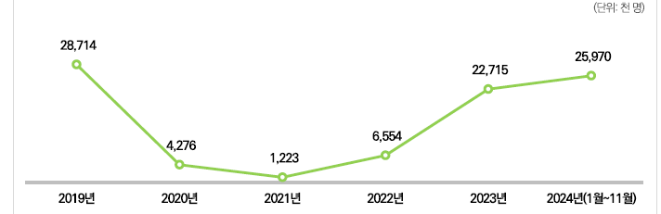
01
주제 선정 이유
해외 여행
해외 여행의 목적
휴양·휴식
문화 체험 & 관광
음식·미식
쇼핑
자연/액티비티 체험
한국인의 해외여행 추세

Slide 4


02
기획 의도
문제 인식
아이디어
구글 지도를 이용하여, 여행 지역 시설 정보 획득
자기만의 여행 일지 작성 후 공유
여행 나라 및 지역으로 가는 항공편 정보 제공
문제 01
문제 02
출국 문제
여행 계획 문제

Slide 5





S
S
S
S
S
03
기능소개
나라, 지역, 출발 날짜 및 도착 날짜를 입력 후 항공사의 편도 및 왕복 정보 제공
다이어리 기능을 제공하고, 개별 사용자 코드를 이용하여 다이어리를 공유 할 수 있는 기능 제공, 다만 로그인 후 사용가능함
“항공편” 기능에서 입력한 나라와 지역 기반으로 여러 카테고리별 명소 정보 제공
“항공편” 기능에서 입력한 나라, 지역, 출발할 날짜 및 귀국날짜를 활용하여 해당
나라의 지역에 도착 날짜로부터 귀국 날짜까지의 날씨 정보 제공
“지도” 기능에서 보고 있는 위치 근처의 식당, 카페, 숙소 정보 제공

Slide 6
04
SWOT
S
S
W
O
T
Strengths
Weaknesses
Opportunities
Threats
장소와 날씨, 항공편의 정보 수집의 시간이 절약됨
여행 계획을 구체적으로 세우는데 도움을 줌
여행 기록을 통해 추억을 오래 간직하고, 그 기록이 사용자에게 이야기의 매개체로 활용됨
모든 요소가 한국을 기준으로 편도 및 왕복 비행편으로 설정되어 있어, 다른 나라 간의 비행편은 확인할 수 없음
입력된 날짜 기준으로 +3, -3일의 항공편만 보이기에 모든 날짜의 항공편을 한번에 알 수 없음
개인화된 여행 서비스에 대한 수요 증가
모바일 환경에서의 여행 서비스 확장 가능성
소셜 미디어와의 연계 가능성
지속 가능한 여행 트렌드
기술 발전의 빠른 변화로 인한 도태
법적 규제나 정책 변화
글로벌 상황의 불확실성

Slide 7
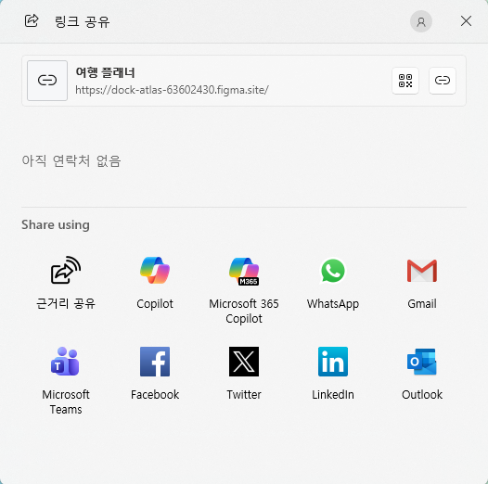
05
pwa

Slide 8

06
결과물
QR코드
url
https://dock-atlas-63602430.figma.site

Slide 9
07
출처
https://hrcopinion.co.kr/archives/31869
한국인의 해외 여행 추세 이미지
https://developers.amadeus.com
여행 api
https://www.weatherbit.io
날씨 api
https://serpapi.com/google-maps-api?gad_source=1&gad_campaignid=1061187028&gbraid=0AAAAADD8kqOLuGwRCUvRGnMq9VXidgmaT&gclid=CjwKCAiAlrXJBhBAEiwA-5pgwlj1GXd0IslnwxpiojRlhXh0FP9x_3jIF89uhs6XZhmwaa5FZoQZPRoCpMIQAvD_BwE
지도 api
https://www.figma.com/ko-kr
사용 ai 피그마

Slide 10
감사합니다
THANK YOU

